Slide 1









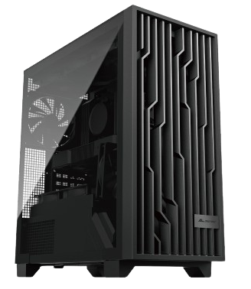
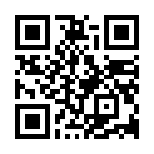

最先端のHPC製品で確かなCAE解析環境をご提供いたします
HPC CAE Solution
High Performance Computing
有限要素法を用いて多岐にわたる物理現象を解析可能にする
COMSOL Multiphysics® 動作推奨PC
COMSOL Multiphysics には基本機能として流体、構造、電磁場、電熱、対流・拡散、音響などの物理モデルが実装されており、多岐にわたる物理現象を解析することができるシミュレーションソフトウェアです。
AMD Ryzen™
Threadripper 9960X 搭載
CPUコア/メモリを重視する
COMSOL Multiphysics に
適したHPCをご提案します。
CERVO Ryzen Type-RT9-9960X
WST-RT9960XAS3Q1TTNVM
仕様
■CPU：AMD Ryzen™ Threadripper™ 9960X
プロセッサー 24コア/48スレッド/
4.2-5.4GHz/128MB L3 キャッシュ
簡易水冷CPUクーラー 360mm
■チップセット：AMD WRX50
■メモリ：256GB（64GB×4）DDR5-5600
Registered ECC DIMM
■SSD：M.2 NVMe-SSD 1TB
■OS： Windows 11 Pro 64bit
■GPU：NVIDIA A400 4GB-GDDR6
■電源：1000W/100V 80Plus Platinum 認証
■キーボード・マウス 付属 有線USB接続
■標準保証：3年間センドバックハードウェア保証
■サイズ：約 W 235 ×Ｈ 470 ×Ｄ 495 mm
タワー型ケース採用
AMD Ryzen Threadripper 9960X（24コア）／メモリ256GB 仕様
APPLIED Workstation CERVO Ryzen
WST-RT9960XAS3Q1TTNVM
価格はお問い合わせください
カスタマイズのご要望も承ります
アプライド株式会社 広域システム営業部 mail : hpc-pro@applied-net.co.jp
■関東営業部 東京都千代田区神田須田町1-2-7 8F ☎ TEL：03-5280-9255
■東海営業部 名古屋市西区上名古屋3-25-28 5F ☎ TEL：052-325-2782
■関西営業部 大阪市淀川区西中島2-14-6 5F ☎ TEL：06-6838-4123
■九州営業部 福岡市博多区上牟田1-6-23 ☎ TEL：092-481-7812

Slide 2
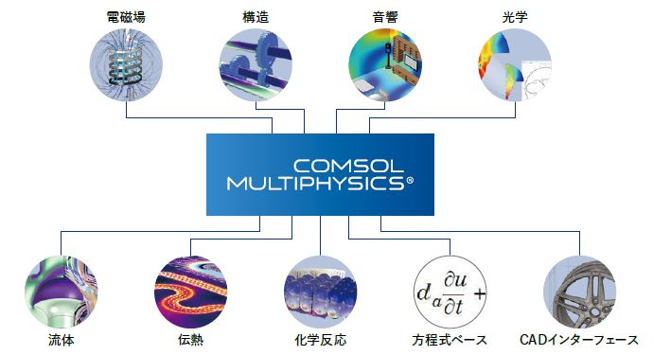
有限要素法を用いて多岐にわたる物理現象を解析可能にする
COMSOL Multiphysics® 動作推奨PC
マルチフィジックス解析
COMSOL Multiphysics が有効なマルチフィジックス解析とは、複数の物理現象の相互作用を加味して、シミュレーションで同時に解くこと（連成解析）です。
実現象を考慮した設計やプロセスを正確にモデル化するためには、マルチフィジックス解析が必要です。
AMD Ryzen™
Threadripper 9970X 搭載
CPUコア/メモリを重視する
COMSOL Multiphysics に
適したHPCをご提案します。
CERVO Ryzen Type-RT9-9970X
WST-RT7970XAS3Q1TTNVM
仕様
■CPU：AMD Ryzen™ Threadripper™ 9970X
プロセッサー 32コア/64スレッド/
4.0-5.4GHz/128MB L3 キャッシュ
簡易水冷CPUクーラー 360mm
■チップセット：AMD WRX50
■メモリ：256GB（64GB×4）DDR5-4800
Registered ECC DIMM
■SSD：M.2 NVMe-SSD 1TB
■OS： Windows 11 Pro 64bit
■GPU：NVIDIA A400 4GB-GDDR6
■電源：1000W/100V 80Plus Platinum 認証
■キーボード・マウス 付属 有線USB接続
■標準保証：3年間センドバックハードウェア保証
■サイズ：約 W 235 ×Ｈ 470 ×Ｄ 495 mm
タワー型ケース採用
AMD Ryzen Threadripper 9970X（32コア）／メモリ256GB 仕様
APPLIED Workstation CERVO Ryzen
WST-RT9970XAS3Q1TTNVM
価格はお問い合わせください
カスタマイズのご要望も承ります
アプライド株式会社 広域システム営業部 mail : hpc-pro@applied-net.co.jp
■関東営業部 東京都千代田区神田須田町1-2-7 8F ☎ TEL：03-5280-9255
■東海営業部 名古屋市西区上名古屋3-25-28 5F ☎ TEL：052-325-2782
■関西営業部 大阪市淀川区西中島2-14-6 5F ☎ TEL：06-6838-4123
■九州営業部 福岡市博多区上牟田1-6-23 ☎ TEL：092-481-7812

